Slide 1

Reporte impresos, radio y tv local.
Gobernador, secretarías y dependencias
Elaborado: 28 de septiembre
16:00

Slide 2
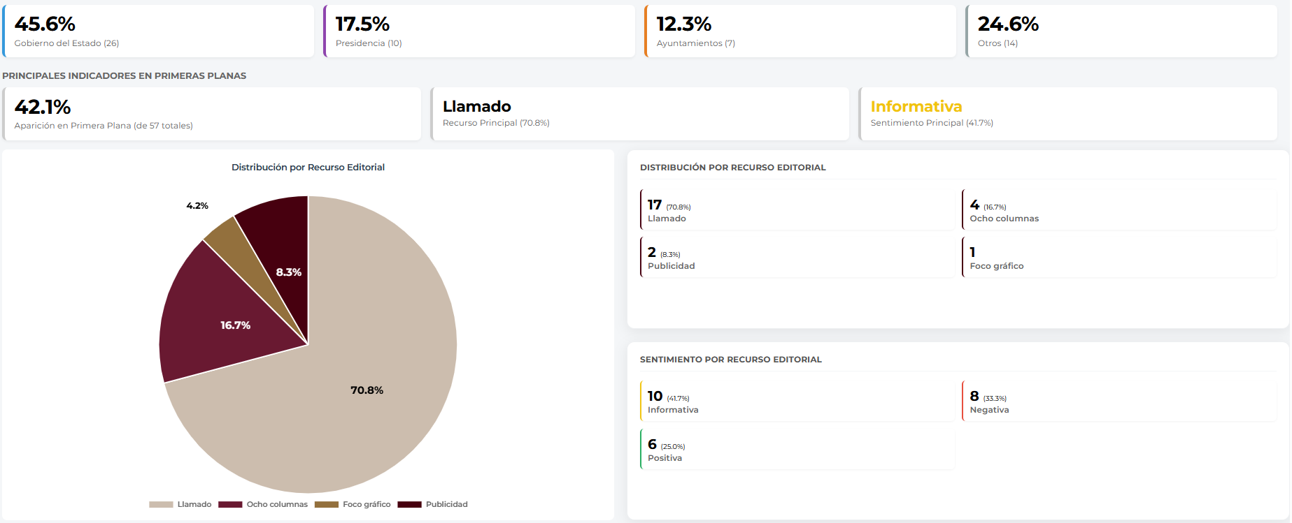
Gobierno del estado

Slide 3
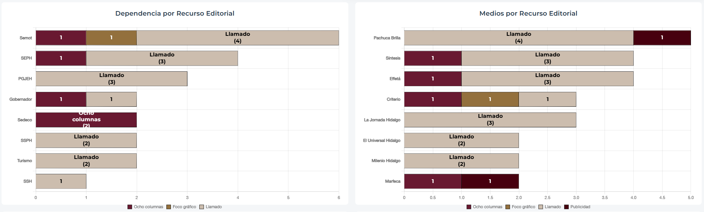
Gobierno del estado

Slide 4
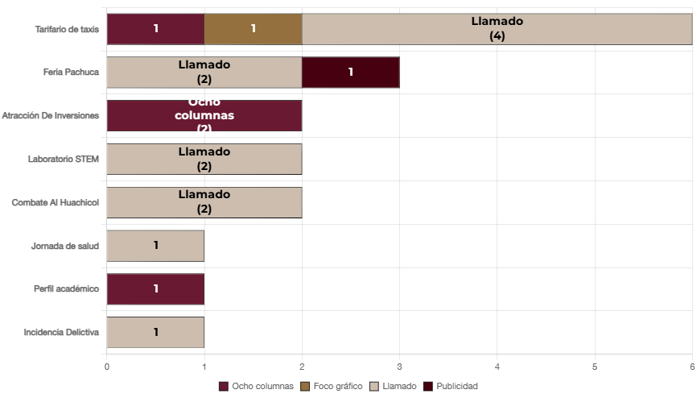
Gobierno del estado

Slide 5
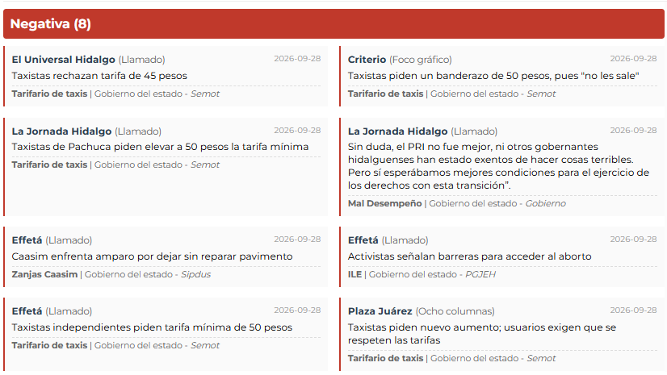
Detalle de Notas en primeras planas

Slide 6
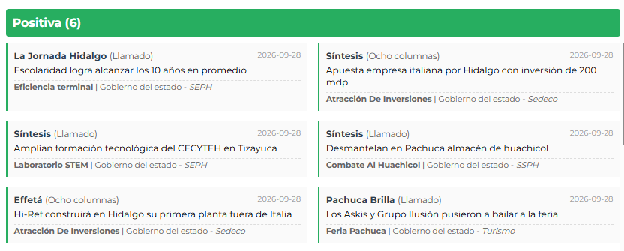
Detalle de Notas en primeras planas

Slide 7
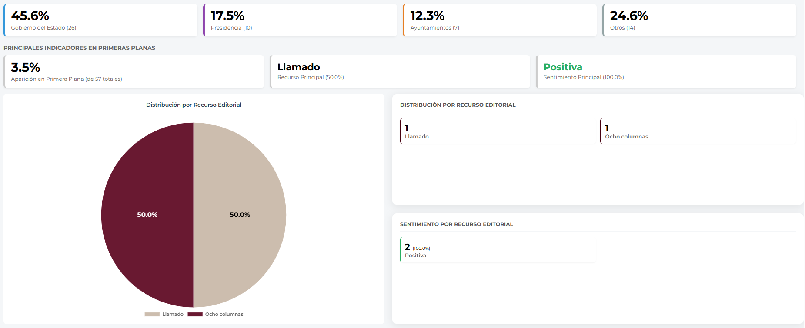
Gobernador

Slide 8
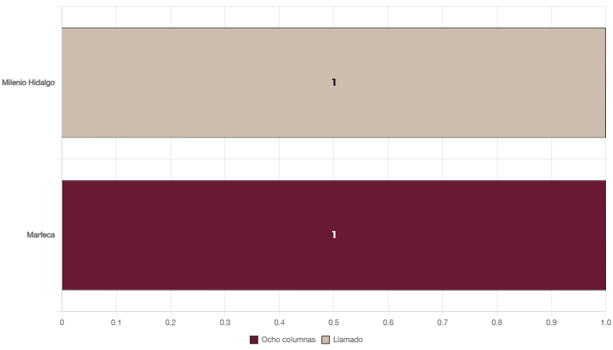
Gobernador en primeras planas

Slide 9
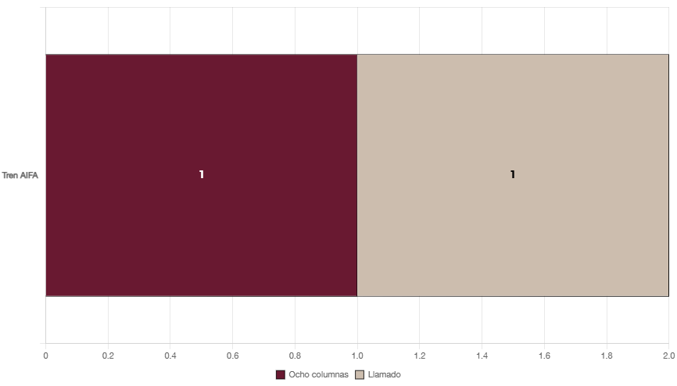
Gobernador temas

Slide 10
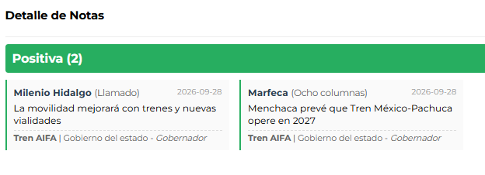
Detalle de Notas en primeras planas

Slide 11
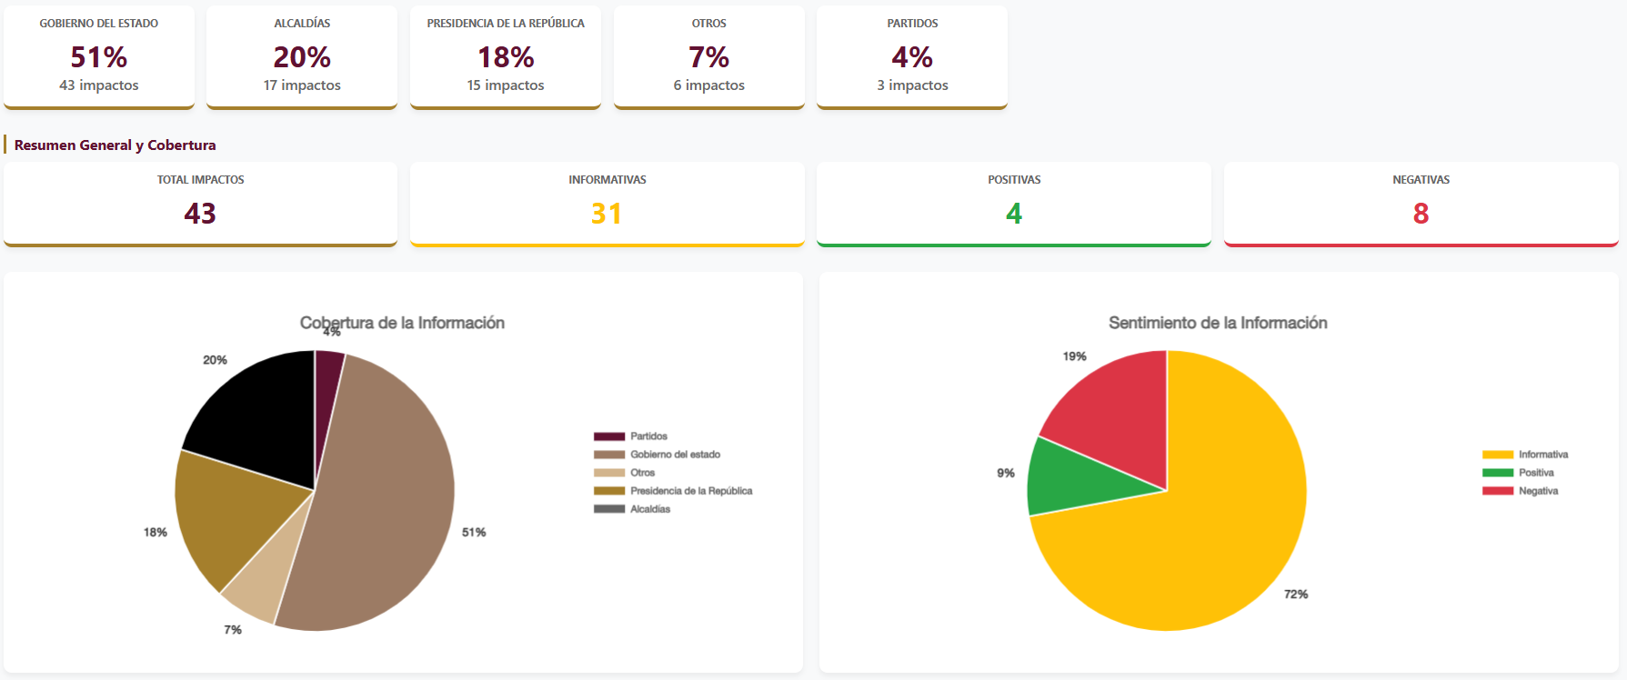
Información de gobierno en radiodifusoras

Slide 12
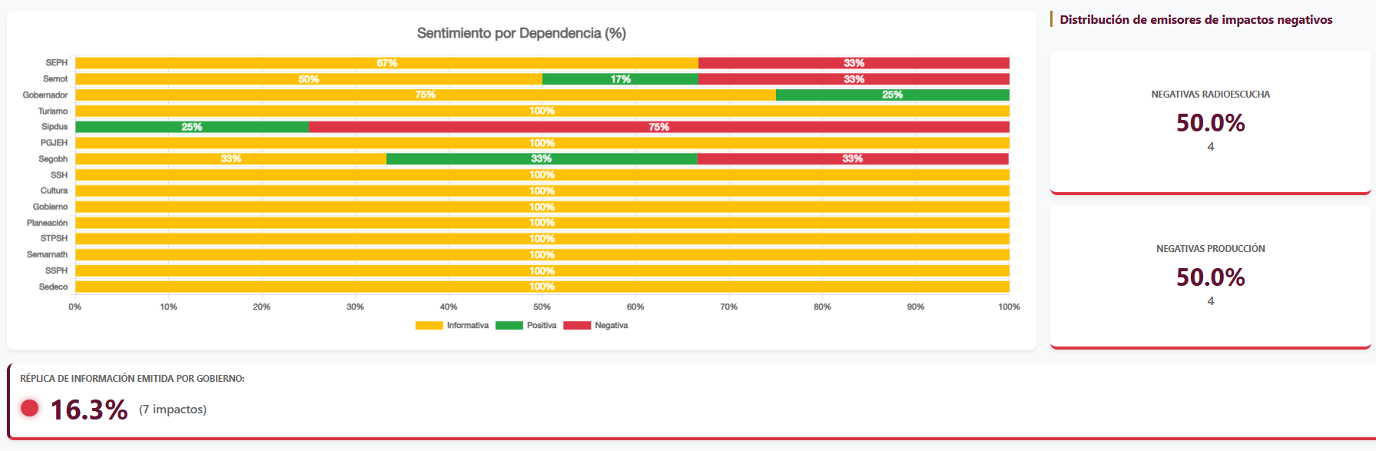
Información de gobierno en radiodifusoras

Slide 13
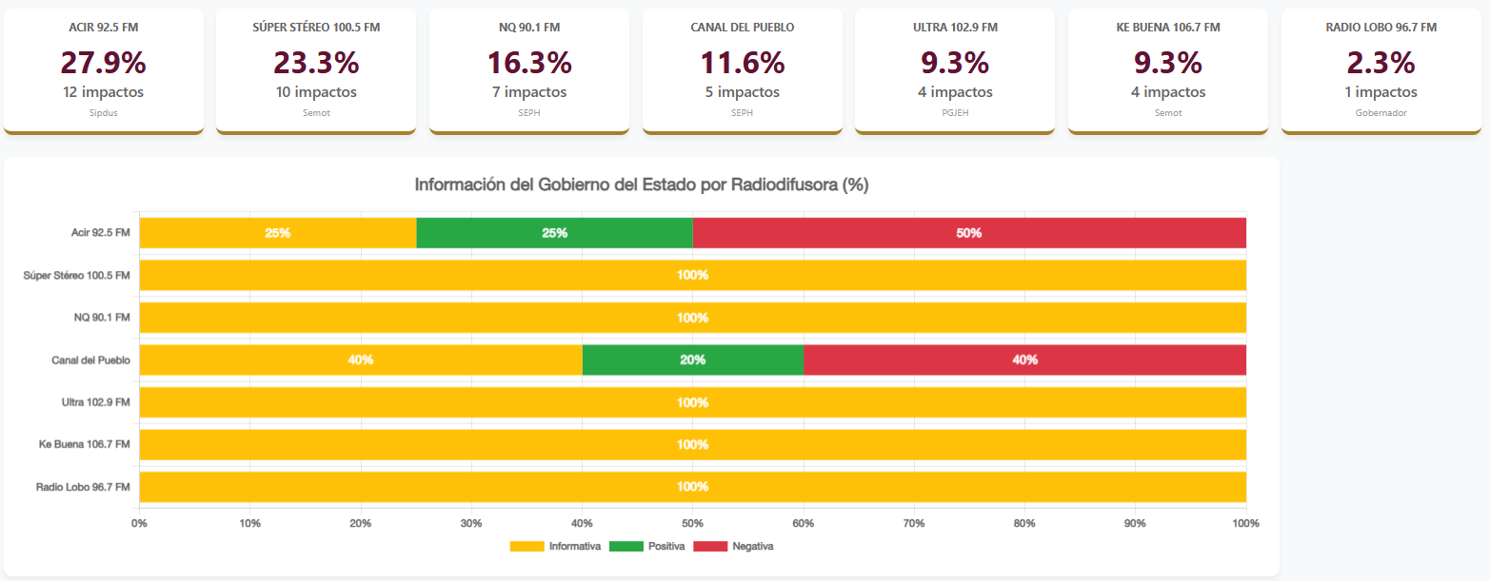
Información del gobierno en radiodifusoras

Slide 14
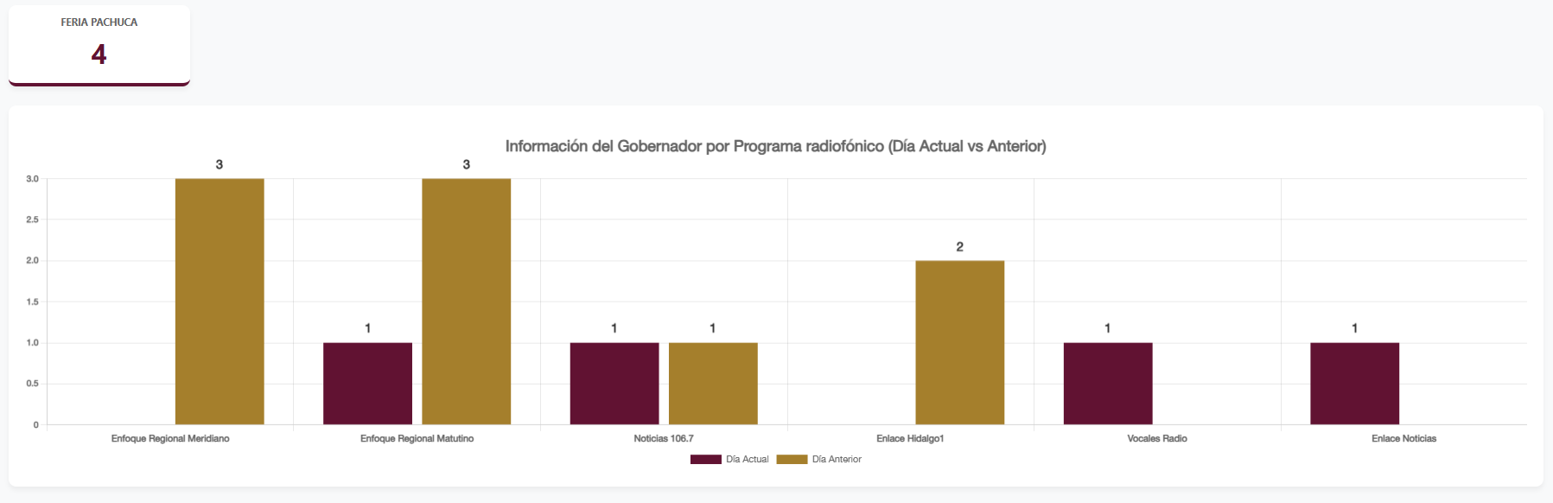
Información del gobernador en radiodifusoras

Slide 15
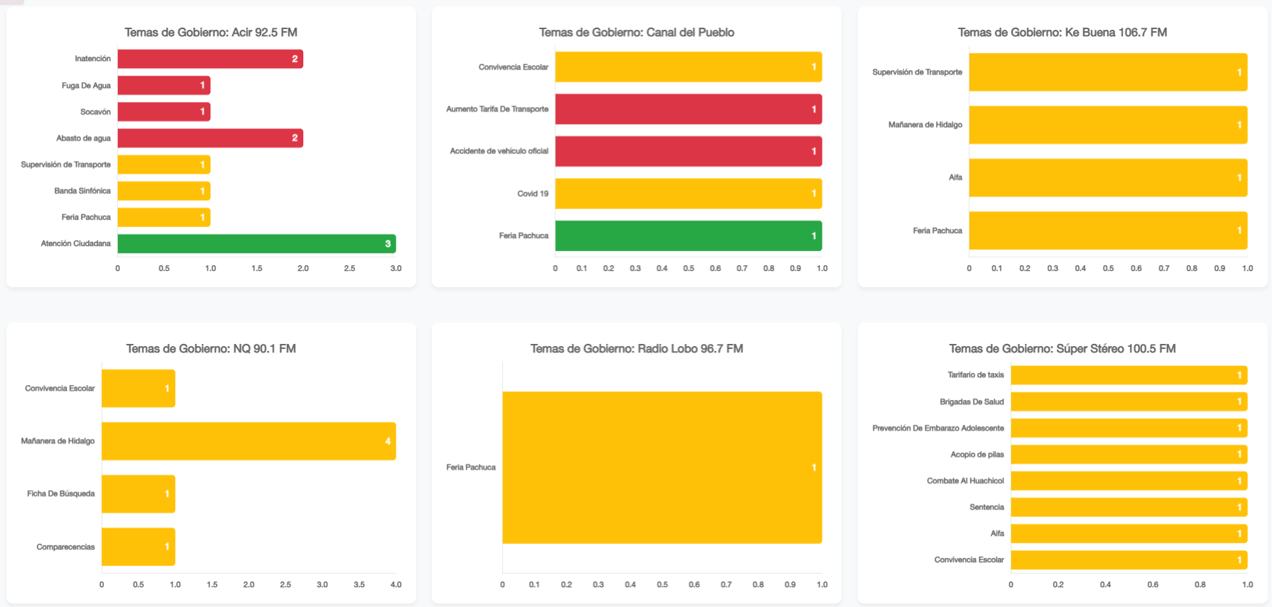
Temas de gobierno por radiodifusora

Slide 16
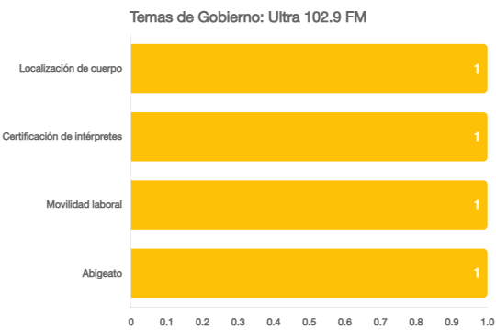
Temas de gobierno por radiodifusora

Slide 17
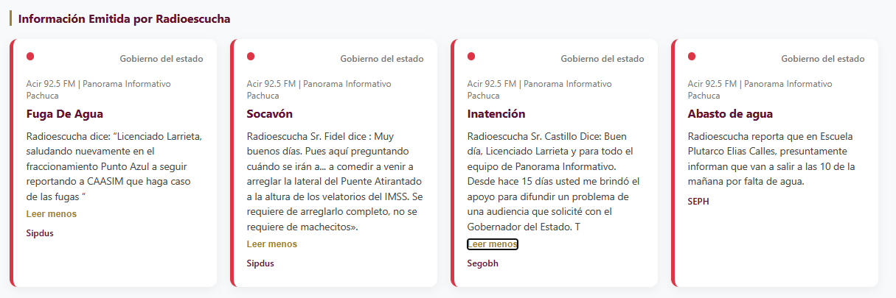
Opinión emitida por radioescuchas

